Slide 1
ESTUDO METÓDICO
O EVANGELHO SEGUNDO O ESPIRITISMO
CAP. XXIII
ESTRANHA MORAL
ABANDONAR PAI,
MÃE E FILHOS

Slide 2
ESTRANHO ENSINAMENTO
MATEUS, 19:29
AQUELE QUE HOUVER DEIXADO,
PELO MEU NOME:
RECEBERÁ O CÊNTUPLO DE TUDO ISSO
E TERÁ POR HERANÇA A VIDA ETERNA.
SUA CASA, OS SEUS IRMÃOS, OU SUAS
IRMÃS, OU SEU PAI, OU SUAS TERRAS;

Slide 3
EXPRESSÕES UTILIZADAS
POR JESUS
SEM DISCUTIR AS PALAVRAS, DEVE-SE
AQUI PROCURAR O PENSAMENTO.

Slide 4
ABANDONAR PAI, MÃE, FILHO, IRMÃOS...
NÃO
É:
REJEITAR A FAMÍLIA.
ISTO SERIA A NEGAÇÃO DA DOUTRINA
DE JESUS.

Slide 5
O SIGNIFICADO
DAS
MÁXIMAS
TEM POR FIM MOSTRAR QUE OS INTERESSES
DA VIDA FUTURA DEVEM PREVALECER SOBRE
OS INTERESSES HUMANOS.
ISTO ESTÁ DE ACORDO COM A
DOUTRINA DE JESUS.

Slide 6
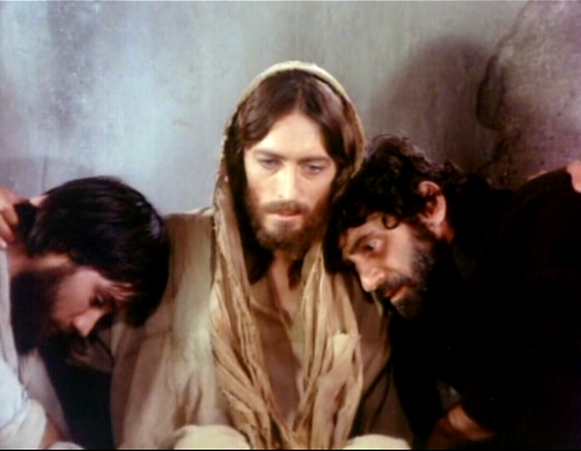
APLICAÇÃO DESSAS MÁXIMAS
A FILHA QUE DEIXA OS PAIS PARA
ACOMPANHAR O ESPOSO.
AQUELES QUE DEIXAM
A FAMÍLIA PARA
DEFENDER O
SEU PAÍS.
OS APÓSTOLOS:
“QUANTO A NÓS, VÊS
QUE TUDO DEIXAMOS
E TE SEGUIMOS.”
NO INTERESSE DA FAMÍLIA
NO INTERESSE DA VIDA
FUTURA
NO INTERESSE DA
PÁTRIA

Slide 7
O CUMPRIMENTO DO DEVER
HÁ DEVERES QUE SOBRELEVAM A OUTROS DEVERES:
NEM POR ISSO, AS AFEIÇÕES SE ROMPEM.

Slide 8
A LÓGICA DA SEPARAÇÃO
É NECESSÁRIA AO PROGRESSO MORAL,
QUANTO AO MATERIAL.
A SEPARAÇÃO É UMA LEI DA NATUREZA.

Slide 9
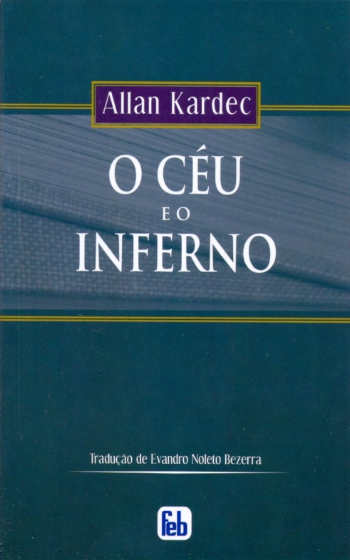
CONTRIBUIÇÃO DO ESPIRITISMO
OS LAÇOS VERDADEIROS NÃO SE
QUEBRAM PELA SEPARAÇÃO, NEM
MESMO PELA MORTE DO CORPO.
MOSTRA SEREM OS DO ESPÍRITO E
NÃO OS DO CORPO OS VERDADEIROS
LAÇOS DE AFEIÇÃO.
MAS, SE FORTALECEM NA VIDA ESPIRITUAL,
PELA DEPURAÇÃO DO ESPÍRITO.

Slide 10
REFLEXÕES
IDEALIZAR UM OBJETIVO PARA CONTEÚDO.
COMENTAR A IDEIA DE COMPREENSÃO MAIS DIFÍCIL.
EXPOR A IDEIA QUE LHE CAUSOU MAIOR IMPACTO.
PROPOR APLICAÇÕES PRÁTICAS DO TEMA ESTUDADO.

